Slide 1
Komunikasi Data
3. Pengkodean Data
Dosen : S. Indriani Lestariningati, M.T

Slide 2
SATUAN ACARA PERKULIAHAN
Minggu Ke | Pokok Bahasan dan TIU | Sub Pokok Bahasan dan Sasaran Belajar | Cara Pengajaran | Media | Tugas | Referensi
III & IV | Pengkodean Data ( Encoding Data ) TIU : Mahasiswa dapat memahami macam dan jenis dari teknik pengkodean data (encoding data) | Pengenalan Encoding Mahasiswa mengenal dan mengerti akan maksud dan fungsi pengkodean data (Encoding Data) Teknik Pengkodean Mahasiswa mengetahui jenis-jenis pengkodean data dan memahami teknik-teknik pengkodean data tersebut Teknik Pengkodean; Data Digital Sinyal Analog Data Dgital Sinyal Digital Data Analog Sinyal Analog Data Analog Sinyal Digital | Kuliah Mimbar | Papan Tulis, OHP | Latihan : Soal-soal encoding | 1

Slide 3
Pendahuluan
Pengenalan Encoding
Karakter data yang akan dikirim dari suatu titik ke titik lain tidak dapat dikirimkan secara langsung. Perlu proses pengkodean pada setiap titik. Dengan kata lain, karakter-karakter data tersebut harus dikodekan terlebih dahulu dengan kode yang dikenal oleh setiap terminal yang ada.
Tujuan dari pengodean adalah menjadikan setiap karakter dalam sebuah informasi digital kedalam bentuk biner agar dapat ditransmisikan. Suatu terminal yang berbeda menggunakan kode biner yang berbeda untuk mewakili suatu karakter.

Slide 4
Kode-kode yang digunakan untuk keperluan komunikasi data pada sistem komputer dari sejak komputer ditemukan sampai pada komunikasi data modern memiliki perbedaan dari generasi ke generasi. Hal ini disebabkan oleh semakin besar dan kompleksnya data yang akan dikirim atau dipergunakan.

Slide 5
Secara umum ada beberapa kode yang digunakan dalam komunikasi data diantaranya adalah:
BCD (Binary Coded Decimal)
SBCDIC (Standard Binary Coded Decimal Interchange Code)
EBCDIC (Extended Binary Coded Decimal Interchange Code)
BOUDOT
ASCII (American Standard Code for Information Interchange)

Slide 6
BCD
Merupakan kode biner yang digunakan hanya untuk mewakili nilai digit desimal dari 0-9.
BCD menggunakan kombinasi 4 bit sehingga ada 16 kombinasi yang bisa diperoleh dan hanya 10 kombinasi yang digunakan.
Kode BCD sudah jarang digunakan untuk komputer dan transmisi data sekarang ini karena tidak dapat mewakili huruf atau simbol karakter khusus.
BCD hanya digunakan oleh komputer generasi pertama.

Slide 7
Tabel Binary Coded Decimal
BCD 4 bit | Digit Desimal
0000 | 0
0001 | 1
0010 | 2
0011 | 3
0100 | 4
0101 | 5
0110 | 6
0111 | 7
1000 | 8
1001 | 9

Slide 8
SBCDIC
Merupakan kode biner yang dikembangkan dari BCD.
SBCDIC menggunakan kombinasi 6 bit sehingga lebih banyak kombinasi yang bisa dihasilkan. Yaitu 64 kombinasi kode.
Ada 10 kode untuk digit angka dan 26 kode untuk alphabet dan sisanya untuk karakter khusus tertentu.
SBCDID digunakan pada komputer generasi kedua.

Slide 9
Tabel Standard Binary Coded Decimal Interchange Code
SBCDIC | Karakter | SBCDIC | Karakter
BA8421 |  | BA8421
001010 | 0 | 100001 | J
000001 | 1 | 100010 | K
000010 | 2 | 100011 | L
000100 | 4 | 100101 | N
000101 | 5 | 100110 | O
000110 | 6 | 100111 | P
000111 | 7 | 101000 | Q
001000 | 8 | 101001 | R
001001 | 9 | 010010 | S
110001 | A | 010011 | T
110010 | B | 010100 | U
110011 | C | 010101 | V
110100 | D | 010110 | W
110101 | E | 010111 | X
110110 | F | 011000 | Y
110111 | G | 011001 | Z
111000 | H
111001 | I

Slide 10
EBCDIC
EBCDID adalah kode 8 bit yang memungkinkan untuk mewakili karakter 256 kombinasi karakter.
Pada EBCDID, high order bits atau 4 bit pertama disebut Zone bits dan low order bits atau 4 bit kedua disebut dengan numeric bit.

Slide 11
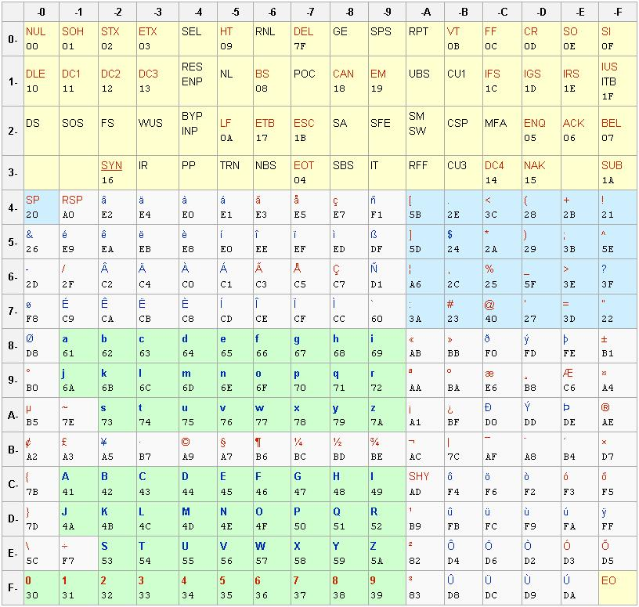
Tabel Extended Binary Coded Decimal Interchange Code

Slide 12
Kode Boudot
Kode Boudot terdiri atas 5 bit yang dipergunakan pada terminal teletype dan teleprinter. Karena kombinasi ini terdiri dari 5 bit maka hanya terdiri dari 25 sampai 32 kombinasi dengan kode huruf dan gambar yang berbeda.
Jika kode ini dikirim menggunakan transmisi serial tak sinkron, maka pulsa stop bit-nya pada umumnya memiliki lebar 1,5 bit.
Hal ini berbeda dengan kode ASCII yang menggunakan 1 atau 2 bit untuk pulsa stop-bitnya.

Slide 13
Tabel Kode Boudout
Kode | Karakter Letter | Karakter Figure
11000 | A | -
10011 | B | ?
01110 | C | :
10010 | D | $
10000 | E | 3
10110 | F | !
01011 | G | &
00101 | H | #
01100 | I | 8
11010 | J | ‘
11110 | K | (
01001 | L | )
00111 | M | .
00110 | N | ,
01101 | P | 0
11101 | Q | 1
01010 | R | 4
10100 | S | BELL
00001 | T | 5
11100 | U | 7
01111 | V | ;
11001 | W | 2
10111 | X | /
10101 | Y | 6
10001 | Z | “
11111 | LTRS | LTRS
11011 | FIGS | FIGS
00100 | SPC | SPC
00010 | CR | CR
01000 | LF | LF
00000 | NULL | NULL

Slide 14
ASCII Code
Kode ASCII memiliki 128 bit kombinasi yang selalu digunakan.
Dari 128 kombinasi tersebut 32 kode diantaranya digunakan untuk fungsi-fungsi kendali seperti SYN, STX.
Sisa karakter lain digunakan untuk karakter-karakter alphanumerik dan sejumlah karakter khusus seperti =, / . ?
Pada dasarnya kode ASCII merupakan kode alfanumerik yang paling popular dalam teknik komunikasi data.
Kode ini menggunakan tujuh bit untuk posisi pengecekan bit secara even atau odd parity.

Slide 15
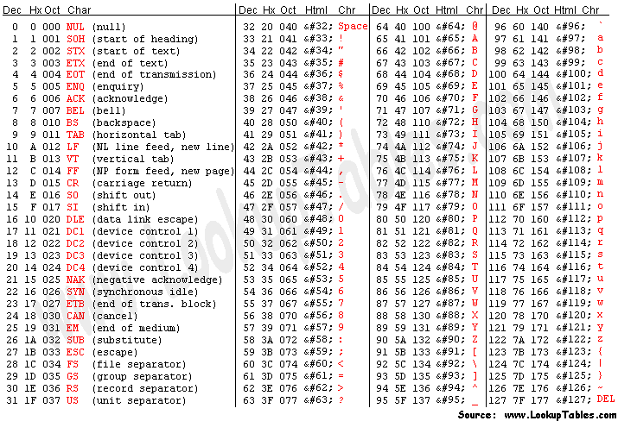
Tabel Kode ASCII

Slide 16
Unicode
Orang-orang di negara-negara yang berbeda menggunakan karakter berbeda untuk menuliskan kata-kata dalam bahasa ibu mereka.
Sekarang ini kebanyakan aplikasi, mencakup sistem email dan web browser, menggunakan sistem 8 bit yang mana mereka dapat beroperasi yang tepat sesuai ketentuan, seperti ISO-8859-1.
Unicode memiliki lebar per karakter sebesar 20 bit. Akan menjadi boros jika kita mengirim data Unicode yang berisi teks huruf Latin menggunakan 20 bit per karakter.
Oleh karena itu maka Unicode ditransformasikan terlebih dahulu menjadi UTF-8 atau UTF-16 (Unicode Transformation Format) dengan UTF-8 maka karakter-karakter pada U+0000 (Notasi U+abcd) digunakan untuk mengacu pada karakter bernomor abcd pada tabel Unicode.

Slide 17
Pada dasarnya ada 4 cara untuk mengkodekan karakter Unicode, yaitu:
UTF-8: 128 karakter digunakan untuk mengkode 1 byte (karakter ASCII). 1.920 karakter digunakan mengkode 2 byte (untuk karakter Roma, Yunani, Cyrilic, Coptic, Armenian, Ibrani dan Arab). 63.488 karakter digunakan untuk mengkde 3 byte (Cina dan Jepang). 247.418.112 karakter yang lain, yang belum digunakan, dapat digunakan untuk mengkpde 4, 5, 6 karakter.
UCS-2: Tiap-tiap karakter direpresentasikan oleh 2 byte. Pengkodean ini digunakan untuk merepresentasikan 65.536 karakter Unicode yang pertama.
UTF-16: Ini adalah perluasan dari UCS-2 dimana dapat direpresentasikan 1.112.064 karakter Unicode. 65.536 karakter Unicode yang pertama diwakili 2 byte, yang lainnya 4 byte.
UCS-4: Tiap-tiap karakter direpresentasikan oleh 4 byte.

Slide 18
Unicode Bahasa Armenian

Slide 19
Teknik Pengkodean
Teknik Pengkodean merupakan hal yang sangat penting dalam komunikasi data karena pada proses inilah sinyal yang ada diubah ke bentuk tertentu yang dimengerti oleh peralatan tertentu
Sinyal yang paling banyak dikenal adalah sinyal audio yang berbentuk gelombang bunyi yang dapat didengar oleh manusia. Sinyal ini biasa disebut speech.
Sinyal yang dihasilkan speech memiliki komponen frekuesi antara 20Hz-20KHz.

Slide 20
Digitalisasi Data Analog

Slide 21
To be continued… see you next week

